Slide 1

Spectrométrie Raman
Baiverlin Nicolas
Meyer Simon
Dierickx Anthony

Slide 2
Sommaire
Qu’est-ce Raman ?
Notre projet :
Plan 2d et 3d
Notre projet :
informations

Slide 3

Qu’est-ce raman ?

Slide 4
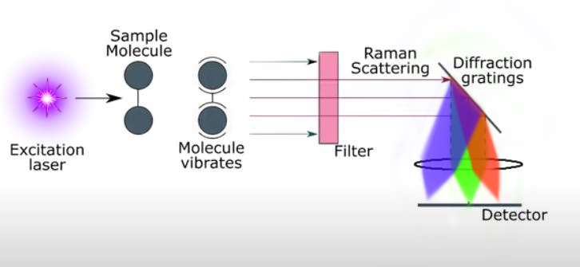
Qu’est-ce raman ? Le fonctionnement du spectromètre de raman

Slide 5
Qu’est-ce raman ? L’élément utilisé et analysé

Slide 6
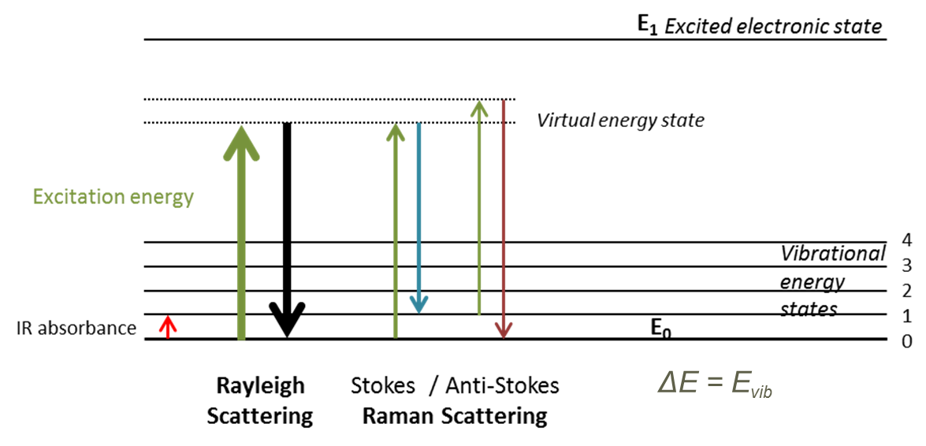
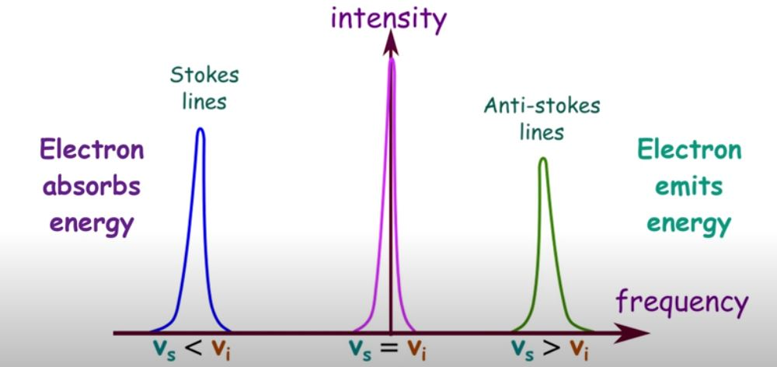
Qu’est-ce raman ? Diagramme de niveaux d’énergie

Slide 7
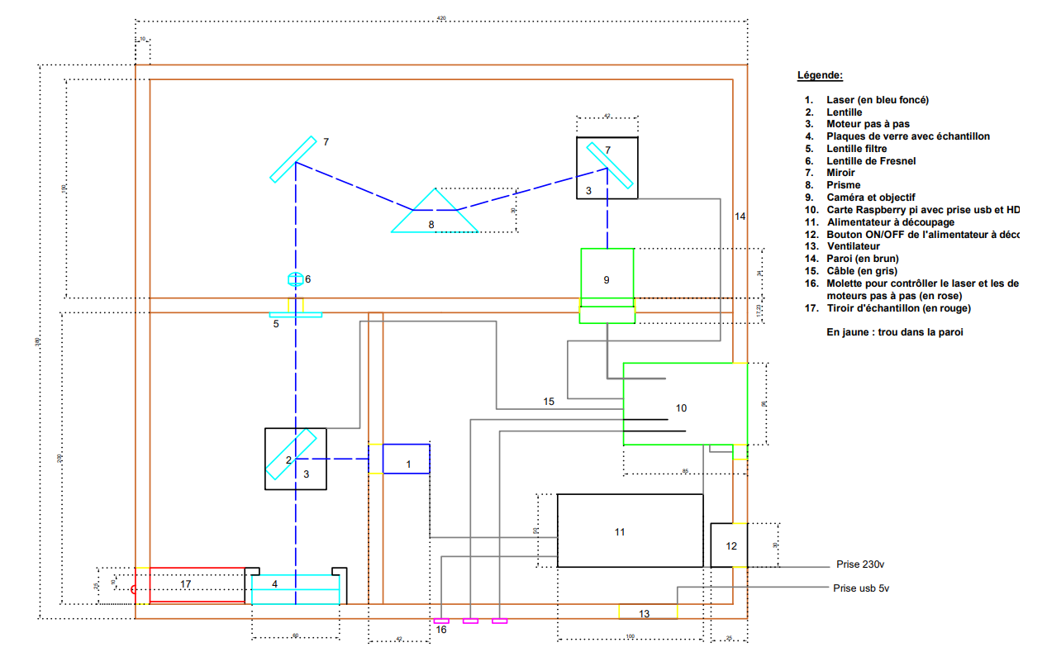
Notre projet Plan 2d

Slide 8
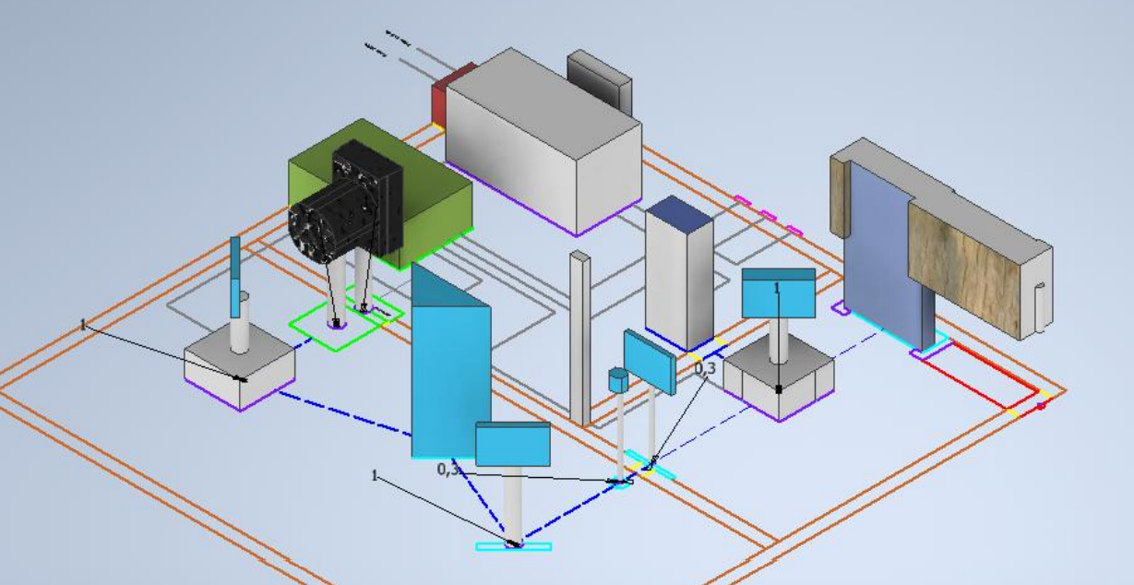
Notre projet visualisation 3d

Slide 9
composants

Slide 12
Estimation du coût

Slide 13
Risques Du spectromètre

Slide 14
montage

Slide 15
méthodologie
Organisation : github/points forts faibles
Étapes : recherches/ selection / ébauches / décisions

Slide 16
Conclusion (plan pour réalisation)

Slide 17
Merci de votre attention

